Slide 1
Hackathon – supervision_hack
KarateKIID
TMP: Michał Gromadzki, Tomasz Modzelewski, Piotr Okonek

Slide 2
Zadanie 1 – Web scraping
WWW
PDF
TXT
BeautifulSoup, PyPDF2, Requests, Urllib, Joblib

Slide 3
Zadanie 2 - Analizy wyszukanych dokumentów algorytmem NLP
ISIN, RFI, KRS, NIP, itp.
Regex
Benchmark, SRI, itp,
Spacy
Spacy, Pandas, Numpy, Re

Slide 4
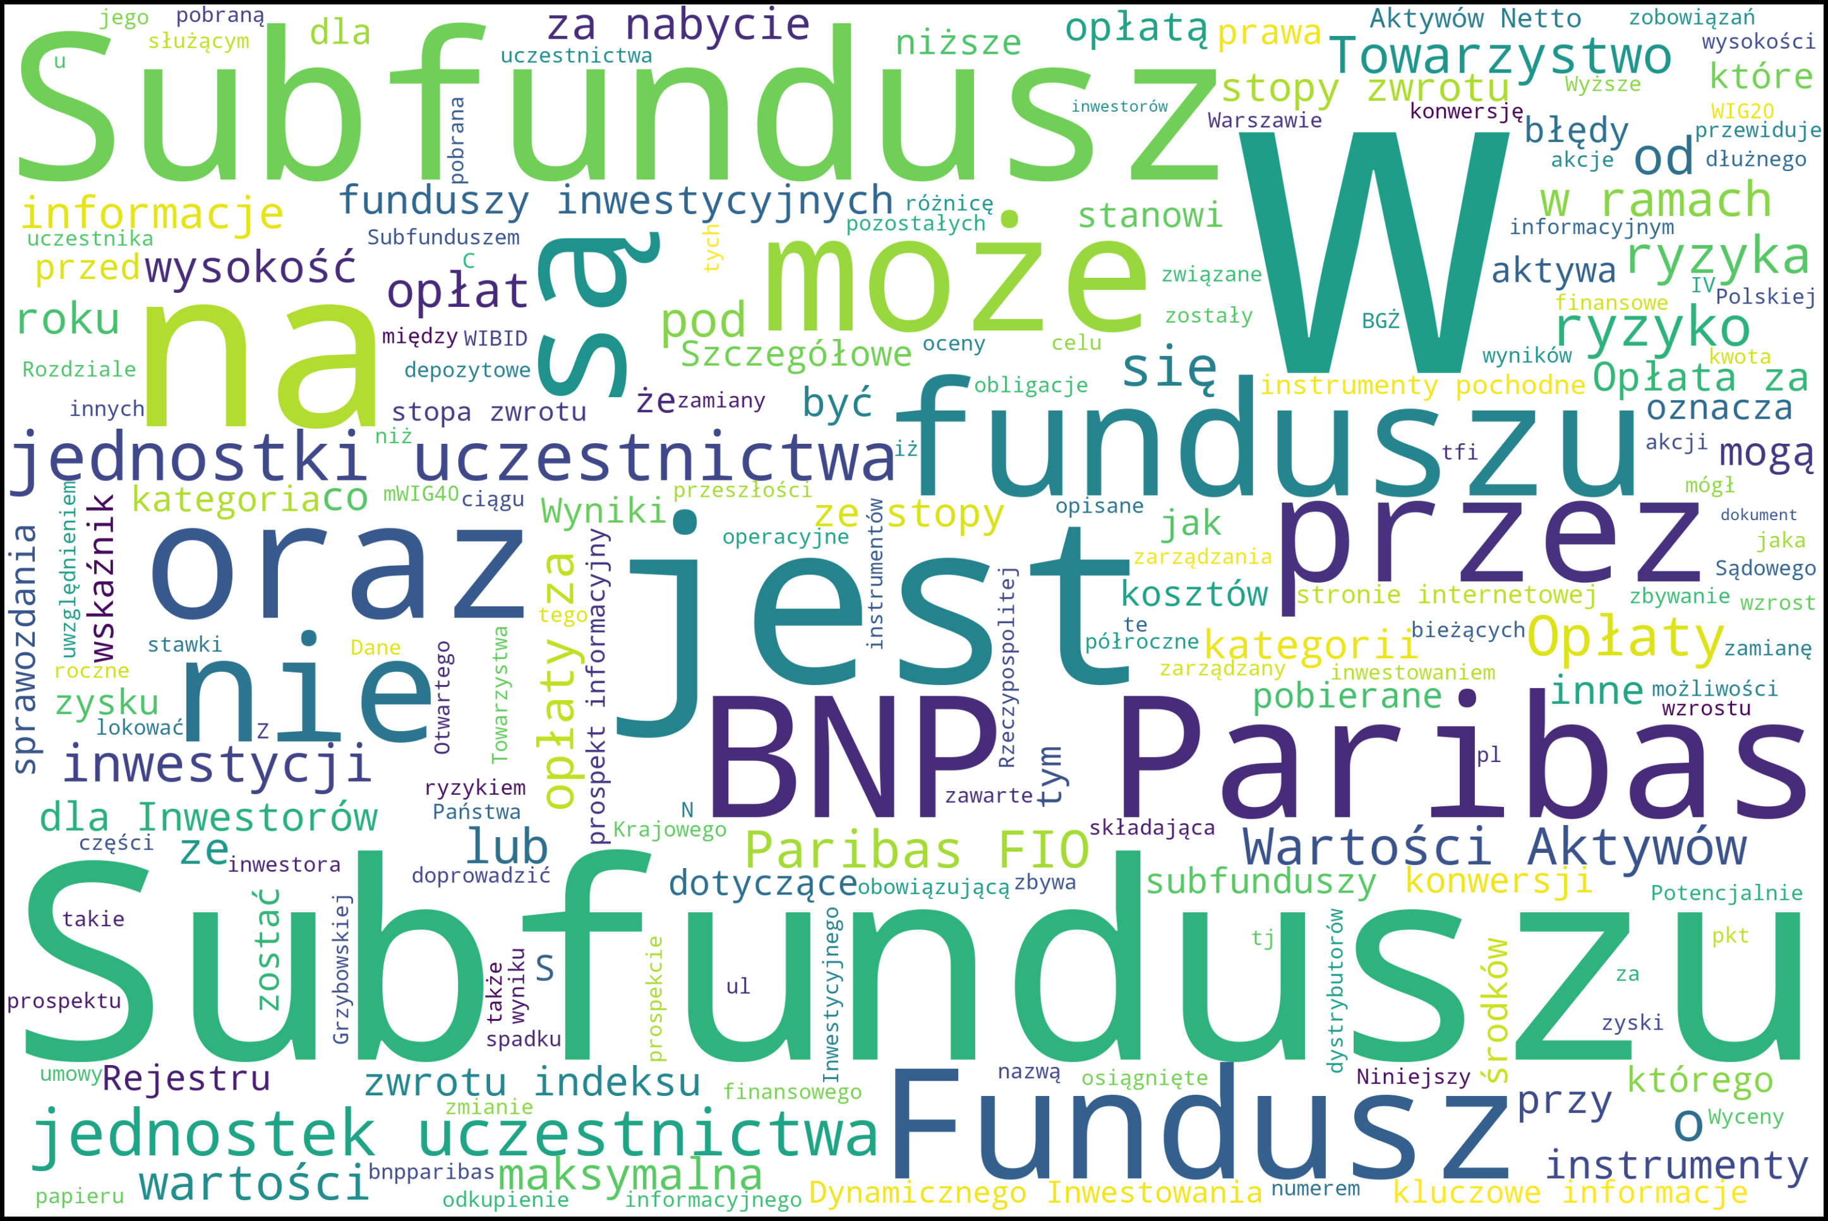
Zadanie 3 - Przygotowanie BagOfWords
Spacy, Pandas, Collections

Slide 5
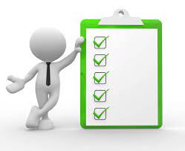
Zadanie 4 - Weryfikacja obecności podstawowych wyrażeń
Pandas, Difflib, Numpy

Slide 6
Dziękujemy za uwagę

